Slide 1
Gemeindeinitiative «Für eine faire Beteiligung
aller Kantone an der Universität Basel
(Uni-Finanzierungs-Initiative)»
Notes:
Beispiel-Präsentation zur Vorstellung der Rünenberger Gemeindeinitiative an der Einwohnergemeindeversammlung. Autor: Thomas Zumbrunn, Gemeindepräsident Rünenberg
Die Präsentation ist sehr ausführlich, da es sich um eine komplexe Materie handelt. Aber natürlich kann sie nach Belieben gekürzt und angepasst werden.
Allenfalls werden nach der EGV in Rünenberg am 5. Juni 2025 weitere Anpassungen vorgenommen – je nach Reaktion der Einwohner/-innen.
Der Autor ist froh um Rückmeldungen, damit die Präsentation verbessert werden kann.

Slide 2
Ausgangslage
Kantonsfinanzen
Jahresabschluss 2024 => 157 Mio. CHF + => Budget 60 Mio. CHF -
Ändert nichts an:
Sehr grosse Nettoverschuldung
Strukturellem Defizit
Spar- bzw. Entlastungspaket Kanton 2025 - 2028
Notes:
Trotz grossem Ertragsüberschuss 2024 hält der Regierungsrat an seinen Sparplänen fest.

Slide 3
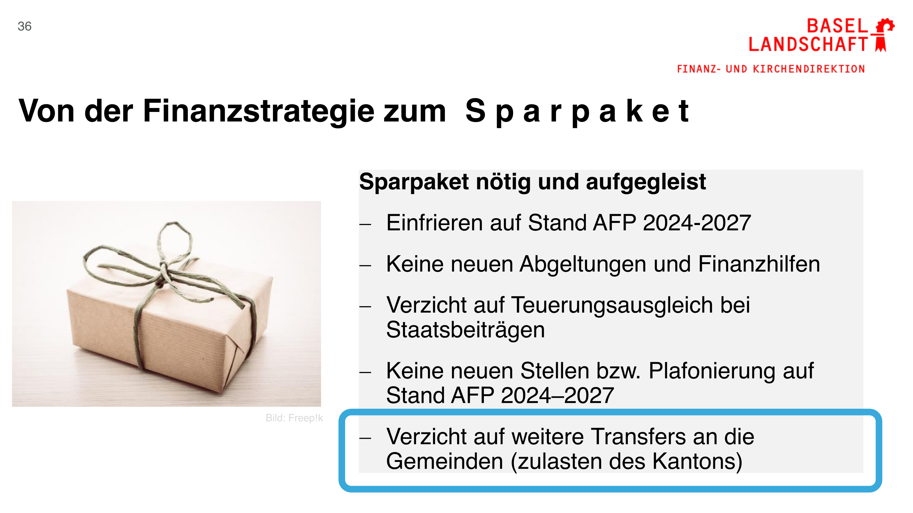
Spar- bzw. Entlastungspaket BL 2025 - 2028
Quelle: Präsentation Jahresrechnung 2023 BL.
Notes:
Aus der Präsentation an der Medienkonferenz zur Jahresrechnung 2023: Die Gemeinden werden laut den Sparplänen des Regierungsrats keine neuen Transferleistungen erhalten.

Slide 4
Nettoschulden I Jahresrechnungen 2015-2024
3
2
Kanton
AG
Nettoschulden I (in Mia. CHF)
BL
1
BS
0
2015
2016
2017
2018
2019
2020
2021
2022
2023
2024
Jahr
Daten: Jahresrechnungen der Kantone. Nettoschulden I für AG für 2015, 2016, 2024 nicht auffindbar.
Notes:
Während BS und AG ihre Schulden im letzten Jahrzehnt komplett abbauen und ein Vermögen anhäufen konnten, hat die Verschuldung in BL nur unwesentlich abgenommen.

Slide 5
Begehrlichkeiten und Herausforderungen
«Gebührenfreie Kitas für alle Familien»
bis 172 Mio. CHF jährlich
«Prämienabzug für alle»
bis 90 Mio. CHF jährlich
«Gemeindeinitiative für eine Teilrevision des Finanzausgleichsgesetzes»
7 bis 13 Mio. CHF von 2027 bis 2034
Gemeinden kämpfen mit steigenden Kosten APH und KESB
Stark wachsende Gemeinden kämpfen mit explodierenden Kosten
bei den Schulen
... und so weiter, und so fort ...
Quelle: Aufgaben- und Finanzplan 2025-2028, Unterlagen Initiativkomitee IG Gebergemeinden
Notes:
Es gibt diverse Initiativen, die, falls sie umgesetzt würden, einen grossen Finanzbedarf nach sich ziehen würden.
Zudem gibt es weitere Begehrlichkeiten (ev. Begehrlichkeiten der eigenen Gemeinde nennen).
Und die Gemeinden kämpfen mit steigenden Kosten im Bereich Alter und z. T. bei der Primarschule.
Woher soll dieses Geld kommen?

Slide 6
Warum eine Gemeindeinitiative?

Slide 7
Spar- und Entlastungspaket klammert «grosse Brocken» aus
Grosses Sparpotential
«Vertrag zwischen den Kantonen Basel-Landschaft und Basel-Stadt über die gemeinsame Trägerschaft der Universität Basel»
Nur Kantone BS und BL bezahlen Vollkosten ihrer Studierenden
Übrige Kantone bezahlen lediglich Beiträge gemäss IUV
(interkantonale Universitätsvereinbarung)
Kantone BS und BL teilen sich Restdefizit
(Bedingt durch fehlende Beiträge der übrigen Kantone und des Auslands)
Notes:
Wie wir vorher gesehen haben, spart der Regierungsrat über alle Direktionen hinweg, scheinbar planlos. Die Beiträge an die Uni Basel sind eine der grössten Ausgabenposten.
Im bikantonalen Vertrag mit Basel-Stadt ist die Finanzierung geregelt. Während BL und BS die Vollkosten ihrer Studierenden zahlen, zahlen die übrigen Kantone für ihre Studierenden 4-5 mal weniger. Dies, da das Ausland und die übrigen Kantone keine bzw. viel zu tiefe Beiträge leisten.
Dieser grosse Ausgabenposten wird jedoch vom Regierungsrat nicht angerührt. Lieber spart man auf dem Buckel der Bevölkerung und der Gemeinden.

Slide 8
Studierende aus Baselland an kantonalen Universitäten
Universität
Universität Basel
3000
Universität Bern
Universität Freiburg
Universität Genf
2000
Studierende
Universität Lausanne
Universität Luzern
1000
Universität Neuenburg
Universität St. Gallen
Universität Zürich
0
Università della Svizzera italiana
2010
2015
2020
Jahr
Daten: Amt für Daten und Statistik BL
Notes:
Ca. ¾ der Studierenden aus BL an einer der 10 kantonalen Universitäten gehen an die Uni Basel, der restliche ¼ an die 9 anderen kantonalen Universitäten.
Bei einer schweizweit fairen Lösung (alle Kantone bezahlen die Vollkosten für ihre Studierenden – das Fernziel) würde der Kanton BL viel besser fahren als heute (vgl. 5 Szenarien).

Slide 9
Universität Basel: Studierende 2014 - 2023
5000
4000
Herkunft
3000
BS
Studierende
BL
2000
übrige Kantone
international
1000
0
2014
2015
2016
2017
2018
2019
2020
2021
2022
2023
Jahr
Daten: Jahresberichte Universität Basel
Notes:
Entwicklung der Studierendenzahlen an der Uni Basel von 2014-2024 aufgeteilt nach BS, BL, den übrigen Kantonen (inkl. Liechtenstein) und dem Ausland.

Slide 10
Universität Basel: Beiträge 2014 - 2023
150
Herkunft
100
BS
Beitrag (in Mio. CHF)
BL
übrige Kantone
50
international
0
2014
2015
2016
2017
2018
2019
2020
2021
2022
2023
Jahr
Daten: Jahresberichte Universität Basel. Bundesbeiträge, Sonderbeiträge, Standortvorteil, Darlehen, u. v. a. m. nicht berücksichtigt.
Notes:
Entwicklung der Beiträge an die Uni Basel von 2014-2024 aufgeteilt nach BS, BL, den übrigen Kantonen (inkl. Liechtenstein) und dem Ausland.
Viele weitere Beiträge an die Universität sind hier nicht enthalten, z. B. Bundesbeiträge, Sonderbeiträge, Darlehen durch Kantone (auch BL), etc.

Slide 11
Universität Basel: Beiträge pro Studierende 2014 - 2023
80000
60000
Herkunft
BS
Beitrag pro Studierende (in CHF)
BL
40000
übrige Kantone
international
20000
0
2014
2015
2016
2017
2018
2019
2020
2021
2022
2023
Jahr
Daten: Jahresberichte Universität Basel
Notes:
Wenn man nun die Beiträge pro Studierenden anschaut (Division der Beiträge der vorherigen zwei Folien), sieht man, dass BL/BS im Durchschnitt 4-5 mal mehr pro Studierenden bezahlt als die übrigen Kantone. Dies ist absolut stossend.
(BL bezahlt pro Studierenden weniger als BS, weil BS ein Standortvorteil verrechnet wird. Dieser wird jedoch in den Jahresberichten der Uni nicht explizit aufgeführt. Zudem hängen die Beiträge von BL und BS zu einem gewissen Grad von der Steuerkraft ab. Dies ist alles im Univertrag geregelt.)

Slide 12
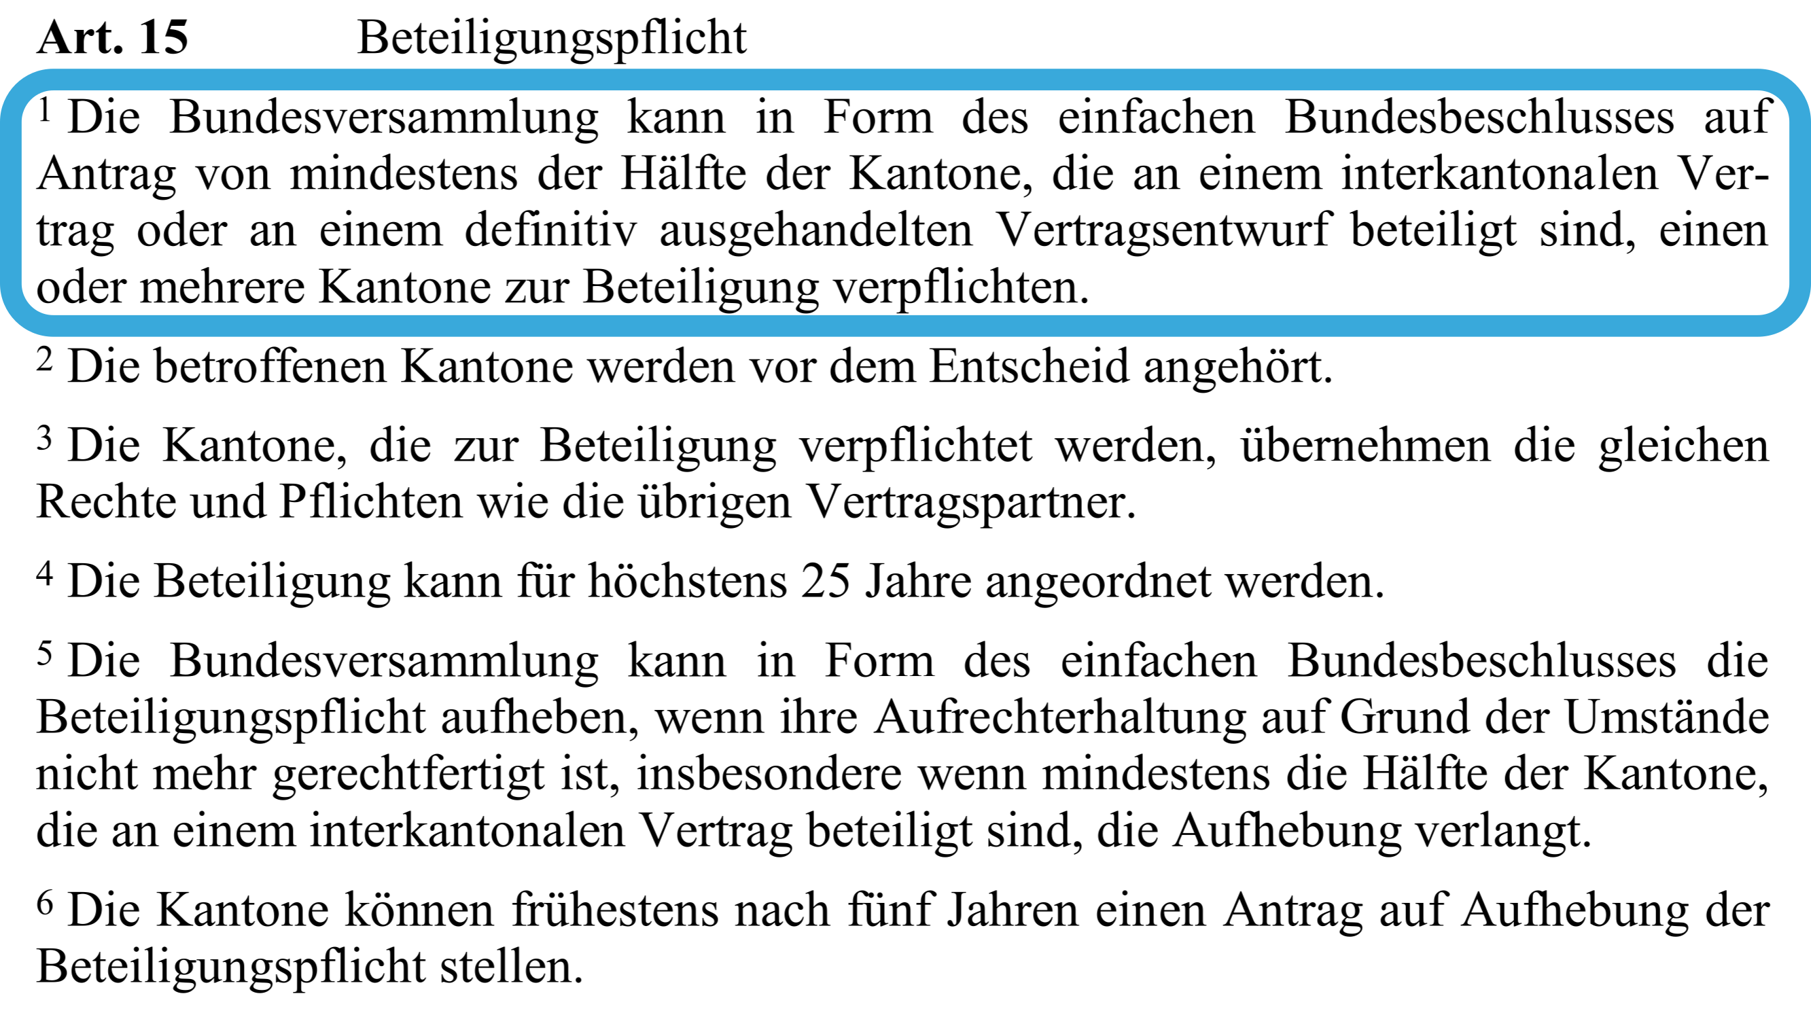
Bundesgesetz über den Finanz- und Lastenausgleich (FiLaG)
Notes:
Für den vorliegenden Fall, d. h. die Finanzierung der Universität Basel, gibt es sogar eine explizite Rechtsgrundlage im Bundesgesetz über den Finanz- und Lastenausgleich (FiLaG), und zwar in Art. 15, Abs. 1.
Es reicht, wenn die Hälfte der an einem interkantonalen Vertrag beteiligten Kantone einen Antrag ans Parlament stellt. D. h. ein Antrag von BL würde reichen.
Ob das Parlament dies tatsächlich so umsetzen würde, ist unklar. Dies hängt sicher auch davon ab, ob die anderen Universitätskantone ebenfalls an einer faireren Finanzierung ihrer kantonalen Universitäten interessiert sind.
«Einfacher Bundesbeschluss» bedeutet, dass er nicht dem Referendum unterliegt.

Slide 13
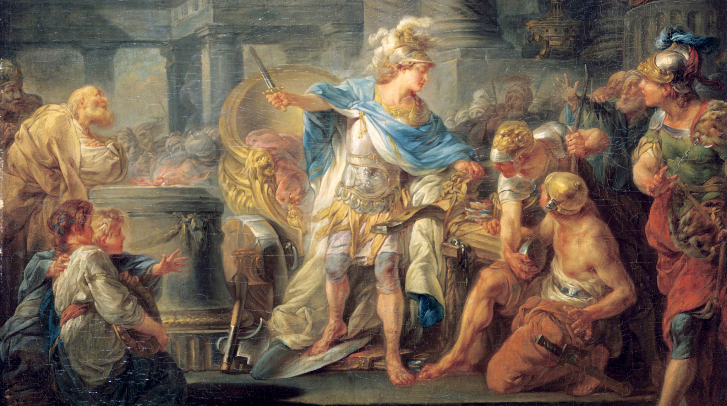
Situation erinnert an Gordischen Knoten
BL und BS anerkennen seit Langem die Notwendigkeit einer gerechteren Kostenverteilung, konnten aber bisher keine nachhaltige Lösung herbeiführen.
Quelle: Jean-Simon Berthélemy, Public domain, via Wikimedia Commons
Notes:
Obwohl die NFA seit fast 20 Jahren nicht (komplett) umgesetzt wurde, und obwohl die Regierung im Hinblick auf die NFA Entlastung für BL (und BS) in Aussicht gestellt hatte (vgl. z. B. die Aussagen des damaligen Vorstehers der FKD, Adrian Ballmer) ist bzgl. einer Entlastung für BL nichts passiert.
Der Kanton verweist auf den Bund und der Bund wiederum verweist auf die Kantone. Auch BS bewegt sich in dieser Sache nicht. Vermutlich, weil die Mitfinanzierung durch BL nicht gefährdet werden soll und man allenfalls die Mitsprache weiterer Kantone fürchtet.
Dieser Gordische Knoten muss gelöst oder, falls nicht anders möglich, zerschlagen werden. Es bringt nichts, zu sagen, die Gemeindeinitiative sei der falsche Weg, ohne zu zeigen, wie die übrigen Kantone endlich an der Uni beteiligt werden können.
Bild: Alexander der Grosse zerschlägt Gordischen Knoten (Wikipedia).

Slide 14
Ist die Gemeindeinitiative der richtige Weg und gültig?
«Hochschul-Finanzierungsfragen nicht in Kompetenz der Gemeinden!»
Fragen dürfen alle stellen. Hat nichts mit «Kompetenz» zu tun.
«Gemeinden dürfen sich in diesem Themenbereich nicht engagieren!»
Verfassung schränkt Themenbereich für Gemeindeinitiativen nicht ein.
«Kündigung Univertrag in Kompetenz der Regierung!»
Diejenige Instanz, welche einen Vertrag genehmigt, kann ihn auch kündigen.
«Keine Einmischung in Kantonsautonomie!»
Kanton mischt sich regelmässig in Gemeindeautonomie ein.
Die Gemeindeinitiative Rünenberg erfüllt sämtliche Voraussetzungen gemäss der Verfassung des Kantons Basel-Landschaft sowie dem Gesetz über die politischen Rechte. Es bestehen keine Anhaltspunkte für eine Unzulässigkeit im Sinne der Unmöglichkeit, offensichtlichen Rechtswidrigkeit oder Irreführung durch den Titel.
Notes:
Der Weg über die Gemeindeinitiative wurde von verschiedenen Seiten, v. a. vom VBLG kritisiert. Hier werden verkürzt einige Kritikpunkte und die Entgegnungen aufgeführt.
Die Gemeinden sind ein glaubwürdige Absender des Begehrens. Bei einer Volksinitiative hätten sich vermutlich sofort parteipolitische Gräben aufgetan.
(Im Anhang gibt es ausführliche Slides, die auf die Kritik des VBLG eingehen.)

Slide 15
Mögliche Auswirkungen

Slide 16
Jährliche Gesamtkosten BL für seine 3’637 Studierenden (Basis 2023)
150
Vergleich
100
Betrag (in Mio. CH)
Kosten
50
Kostenreduktion
0
1
2
3
4
5
Variante
BL-Studierende Universität Basel
BL-Studierende übrige 9 kant. Univ
1
Universitätsvertrag (Vollkosten & Anteil Restdefizit)
IUV
Status quo
2
Einbindung übrige Kantone gemäss NFA
IUV
Ziel Initiative
3
Vollkosten (keine Beteiligung Restdefizit)
Vollkosten
fairste Lösung
4
Vollkosten (keine Beteiligung Restdefizit)
IUV
5
IUV (wie übrige Kantone)
IUV
Jahresrechnung Universität Basel 2023, Amt für Daten und Statistik BL. Grobe, gerundete Schätzwerte.
Notes:
Auflistung von 5 möglichen Szenarien. Es handelt sich um grobe, gerundete Schätzwerte basierend auf der Jahresrechnung der Uni Basel 2023 und den Studierendenzahlen Basellands.
BL schickt ca. ¾ seiner Studierenden an die Uni Basel, ca. ¼ an die 9 anderen kantonalen Unis (siehe Slide im Anhang).
Die fairste Lösung, d.h. wenn alle Kantone für alle ihre Studierenden (egal an welcher Uni sie studieren) die Vollkosten zahlen würden, ist das Fernziel.
Studierende der ETHs sind hier nicht enthalten, da die ETHs vom Bund finanziert werden.
NFA = Neugestaltung des Finanzausgleichs

Slide 17
Profitieren die Gemeinden?
Die Gemeindeinitiative sieht nicht vor, dass allfällige Einsparungen bei deren Umsetzung direkt den Gemeinden zufliessen. Die Aufnahme eines entsprechenden Passus würde die Einheit der Materie der Initiative in Frage stellen.
ABER
Wenn die Finanzen des Kantons gesund sind, profitieren auch die Gemeinden durch höhere Transferzahlungen.
UND
Gemeinden profitieren sowohl von den finanziellen Zuweisungen des Kantons als auch von stabilen und gut aufgestellten kantonalen Strukturen.
Notes:
Ein Kritikpunkt des VBLG war, dass nicht sicher ist, ob die frei werdenden Mittel den Gemeinden zugute kämen.
Dies ist ein Scheinargument: Die Staatsebenen Gemeinden und Kanton sind stark verwoben, beide werden über Steuergelder finanziert. Wenn es dem Kanton finanziell gut geht, geht es auch den Gemeinden gut und umgekehrt. Auch die finanzielle Lage des Bundes schlägt über die Kantone bis zu den Gemeinden durch.

Slide 18
Ausblick
Die Baselbieter Gemeindeinitiative zur Kündigung des Universitätsvertrags mit dem Kanton Basel-Stadt hat bislang die Zustimmung von 7 Gemeinden erhalten: Rünenberg, Rümlingen, Oltingen, Zunzgen, Diepflingen, Diegten, Lampenberg.
Damit ist die formelle Voraussetzung für das Zustandekommen einer Gemeindeinitiative erfüllt. Der politische Handlungsdruck steigt mit jeder Gemeinde, die sich hinter die Initiative stellt.
Wird die Gemeindeinitiative für gültig erklärt, ist der Landrat gemäss der Kantonsverfassung verpflichtet, eine Vorlage im Sinne des Begehrens auszuarbeiten.
Lehnt der Landrat die Gemeindeinitiative ab, gelangt sie zur Volksabstimmung.
Notes:
Wie es weitergeht.

Slide 19
Antrag
Antrag
Der Gemeinderat Wenslingen beantragt der Einwohnergemeindeversammlung, der Gemeindeinitiative «Für eine faire Beteiligung aller Kantone an der Universität Basel» zuzustimmen.
Notes:
Antrag.

